Slide 1
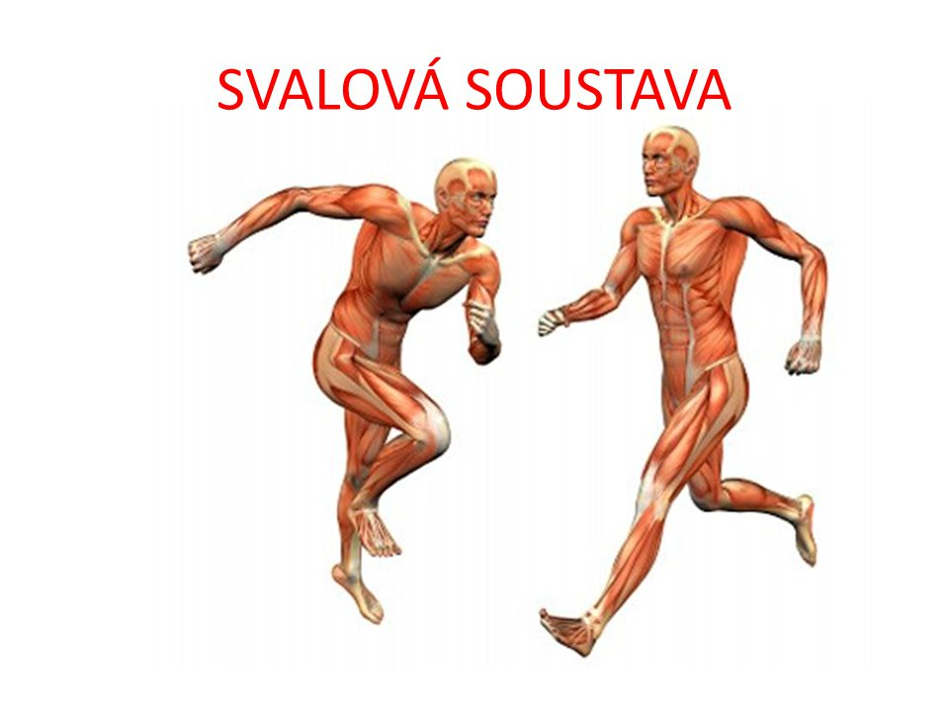

Slide 2
Funkce svalové soustavy
umožňuje pohyb
spolu s kostrou drží tvar těla
tvoří 40 – 50 % tělesné hmotnosti
je tvořena asi z 600 svalů

Slide 3
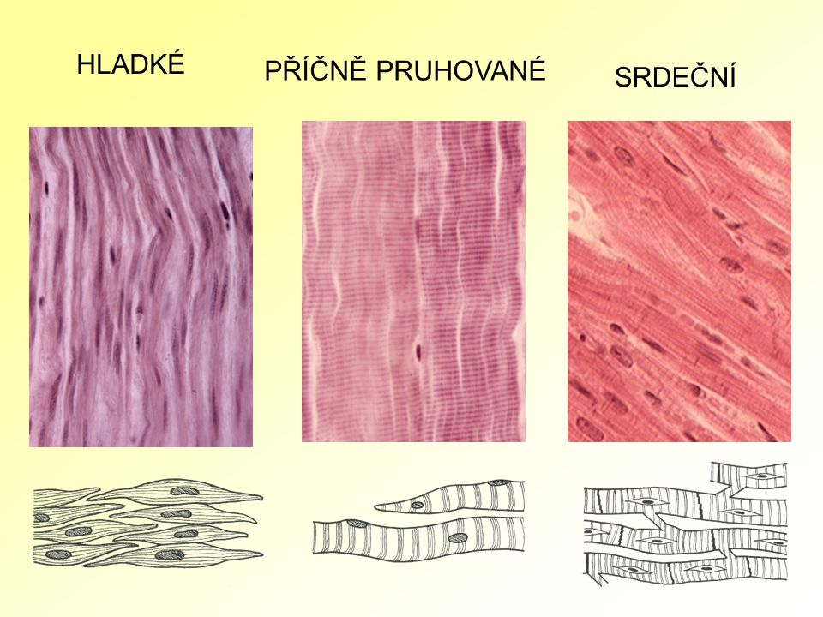

Slide 4
Příčně pruhovaný neboli kosterní sval
Umožňuje pohyb
Můžeme je ovládat vůlí
Tvoří příčně pruhovaná vlákna

Slide 5
Srdeční sval
Tvoří srdce
Nelze ho ovládat vůlí

Slide 6
Hladký sval
Umožňuje pohyb vnitřních orgánů
Nelze ovládat vůlí
Jednodušší než srdeční

Slide 8
Stavba svalu
Svalová buňka vytváří svalové vlákno obaleno nervy a vlásečnicemi
Více svalových vláken se spojuje do svazků – snopečků, který se spojují do snopců
Nejširší část svalu se nazývá svalové bříško – tvořeno snopci
Na koncích je sval přichycen ke kosti šlachou neboli úponem

Slide 9
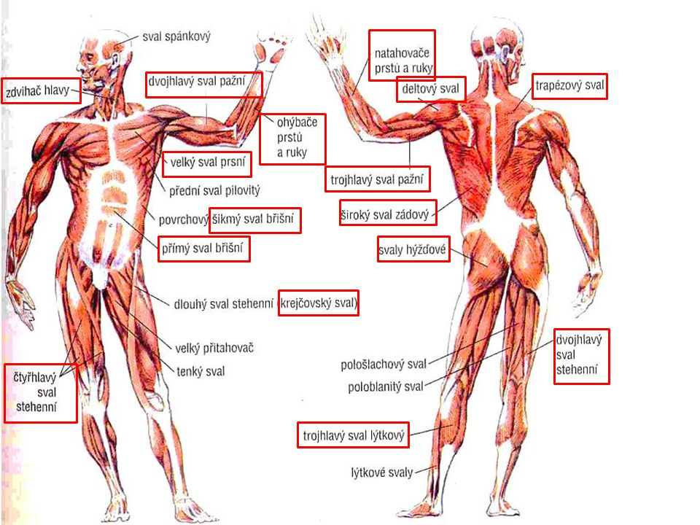

Slide 10
Obličejové svaly
Mimické svaly
Kosterní svaly
Nejpohyblivější sval je jazyk

Slide 11
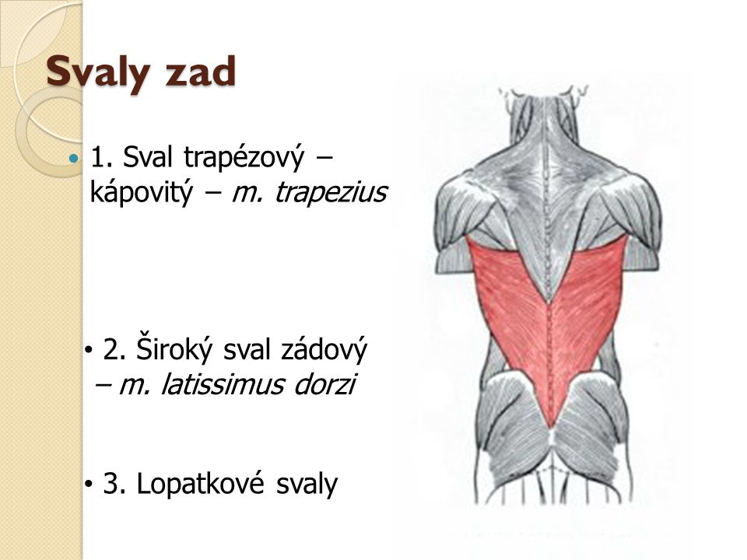

Slide 12
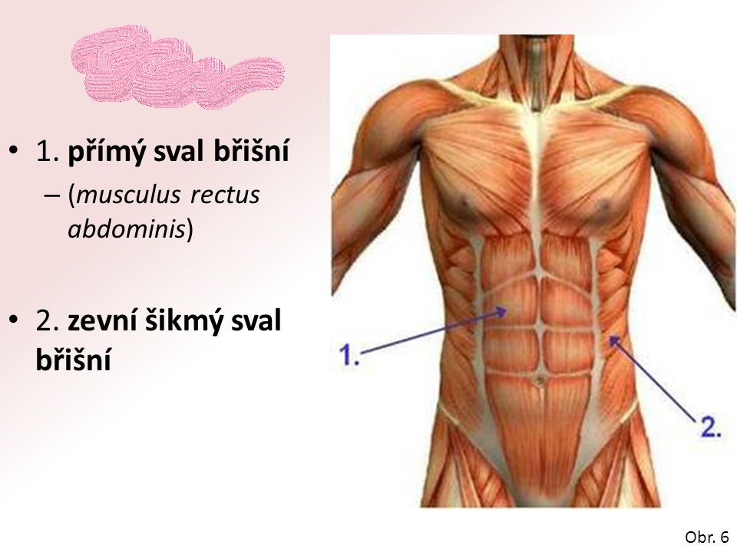
Svaly břicha
Zdvihač hlavy

Slide 13
Svaly horní končetiny
1. Deltový sval
2. Dvouhlavý sval pažní - biceps
3. Trojhlavý sval pažní - triceps

Slide 14
Svaly dolní končetiny
Čtyřhlavý sval stehenní
Krejčovský sval - nejdelší

